Slide 1

Creación y configuración de instancias en la nube
En esta presentación, exploraremos los conceptos clave de la computación en la nube y cómo crear y configurar instancias en los principales proveedores de servicios en la nube: AWS, Azure y Google Cloud.

Slide 2
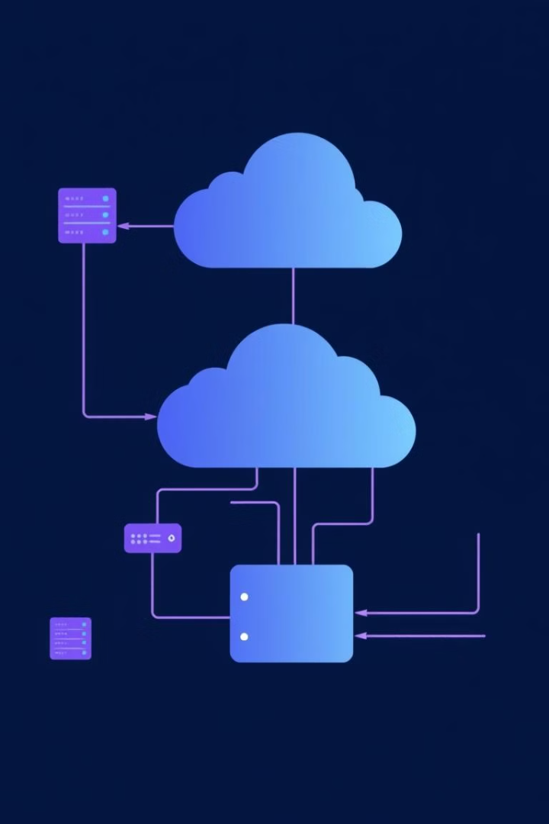
Introducción a la computación en la nube
1
Definición
2
Ventajas
La computación en la nube es un modelo de servicios informáticos que permite acceder a recursos bajo demanda a través de Internet.
Escalabilidad, flexibilidad, ahorro de costos y mayor eficiencia en el uso de recursos.
3
Tipos de Servicios
IaaS, PaaS y SaaS, cada uno con sus propias características y beneficios.

Slide 3
Definición de instancias en AWS, Azure y Google Cloud
AWS (Amazon Web Services)
Microsoft Azure
Google Cloud Platform
Líder en el mercado de servicios en la nube, ofrece una amplia gama de instancias con diferentes configuraciones de CPU, memoria y almacenamiento.
Plataforma integral de computación en la nube con una variedad de opciones de instancias para satisfacer las necesidades de los clientes.
Infraestructura y servicios en la nube de Google, con instancias flexibles y escalables para una amplia gama de cargas de trabajo.

Slide 4

Tipos de instancias: características y usos
General Purpose
Compute Optimized
Instancias equilibradas para una variedad de cargas de trabajo, como aplicaciones web y de procesamiento de datos.
Instancias diseñadas para cargas de trabajo que requieren alto rendimiento de CPU, como análisis y procesamiento de datos.
Memory Optimized
Storage Optimized
Instancias con gran capacidad de memoria para aplicaciones de base de datos, análisis en memoria y Big Data.
Instancias con gran capacidad de almacenamiento y alto rendimiento para cargas de trabajo que requieren acceso rápido a datos.

Slide 5
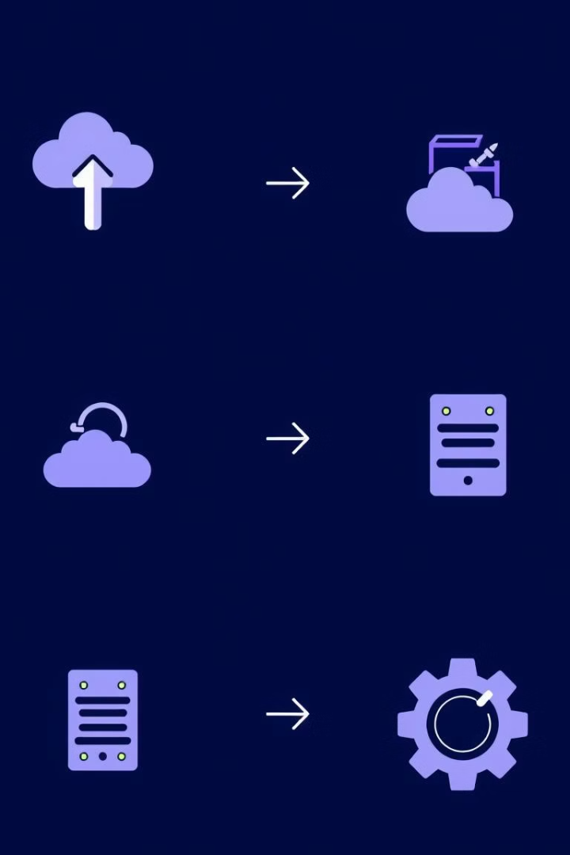
Proceso de creación de una instancia
1
Selección
Elegir la instancia más adecuada en función de las necesidades de la carga de trabajo, el presupuesto y los requisitos de rendimiento.
2
Configuración
Establecer los parámetros de la instancia, como el sistema operativo, el tipo de hardware y las opciones de seguridad.
3
Implementación
Iniciar la instancia y esperar a que se aprovisione y esté lista para su uso.

Slide 6





Configuración básica de una instancia
Sistema Operativo
Configuración de Red
Selección del sistema operativo adecuado, como Linux o Windows, en función de los requisitos de la aplicación.
Ajuste de los parámetros de red, como la asignación de direcciones IP, subredes y grupos de seguridad.
Almacenamiento
Seguridad
Configuración del volumen de almacenamiento asociado a la instancia, incluyendo el tipo y la capacidad.
Establecimiento de reglas de firewall y configuración de claves SSH para acceso seguro a la instancia.

Slide 7
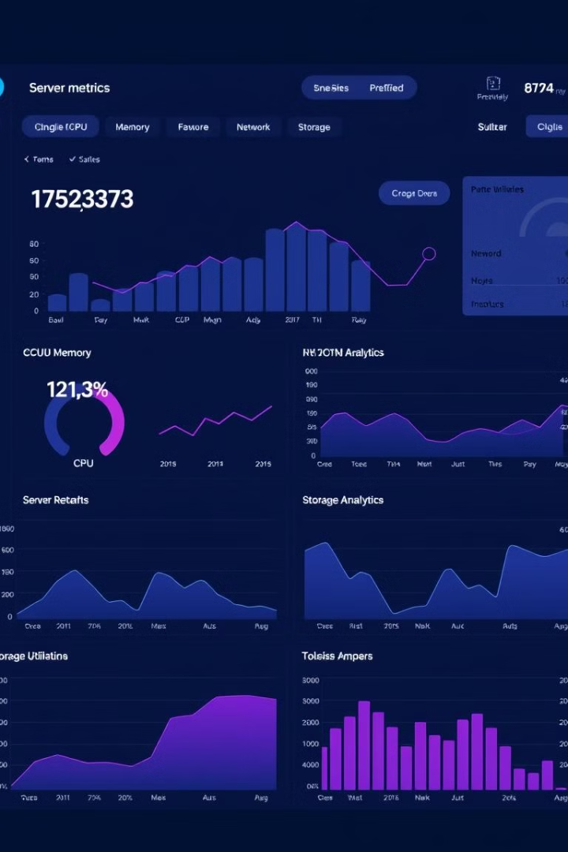
Ajuste de los parámetros de la instancia
Parámetro
Descripción
Impacto
Tipo de CPU
Selección de la cantidad y potencia de los núcleos de procesamiento.
Rendimiento de las aplicaciones y cargas de trabajo.
Memoria RAM
Configuración de la cantidad de memoria RAM disponible.
Capacidad para manejar aplicaciones y bases de datos con requisitos de memoria elevados.
Almacenamiento
Elección del tipo y capacidad de almacenamiento, como SSD o HDD.
Velocidad de acceso a datos y rendimiento general de la instancia.

Slide 8




Conexión y acceso a la instancia
Identificación
Autenticación
Conexión
Obtener la dirección IP pública o el nombre de host de la instancia.
Utilizar las credenciales de acceso, como usuario y contraseña o clave SSH.
Establecer una conexión segura a la instancia a través de SSH o escritorio remoto.

Slide 9

Buenas prácticas de administración de instancias
1
Monitoreo
2
Actualizaciones
Supervisar constantemente el rendimiento y la utilización de recursos de las instancias.
Mantener los sistemas operativos y software de las instancias actualizados para garantizar la seguridad y el rendimiento.
3
Copias de Seguridad
4
Escalabilidad
Implementar estrategias de respaldo y recuperación de datos para proteger la información crítica.
Ajustar los recursos de las instancias según sea necesario para adaptarse a las necesidades cambiantes.

Slide 10

Resumen y conclusiones
En esta presentación, hemos explorado los conceptos clave de la computación en la nube y aprendido cómo crear y configurar instancias en los principales proveedores de servicios en la nube. Ahora tenemos una mejor comprensión de los tipos de instancias, el proceso de implementación y las buenas prácticas de administración.

